Slide 1







الفصل
تمثيل الكسور العشرية
٣
الأستاذة/ مريم البقيلي
@mariamalb8ailym

Slide 2
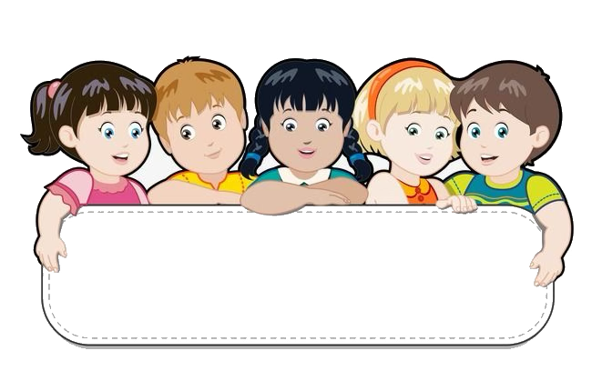


جدول التعلم
ماذا أريد أن أعرف
كيف أعرف أكثر
ماذا عرفت
ماذا أعرف

Slide 3

@mariamalb8ailym

Slide 4
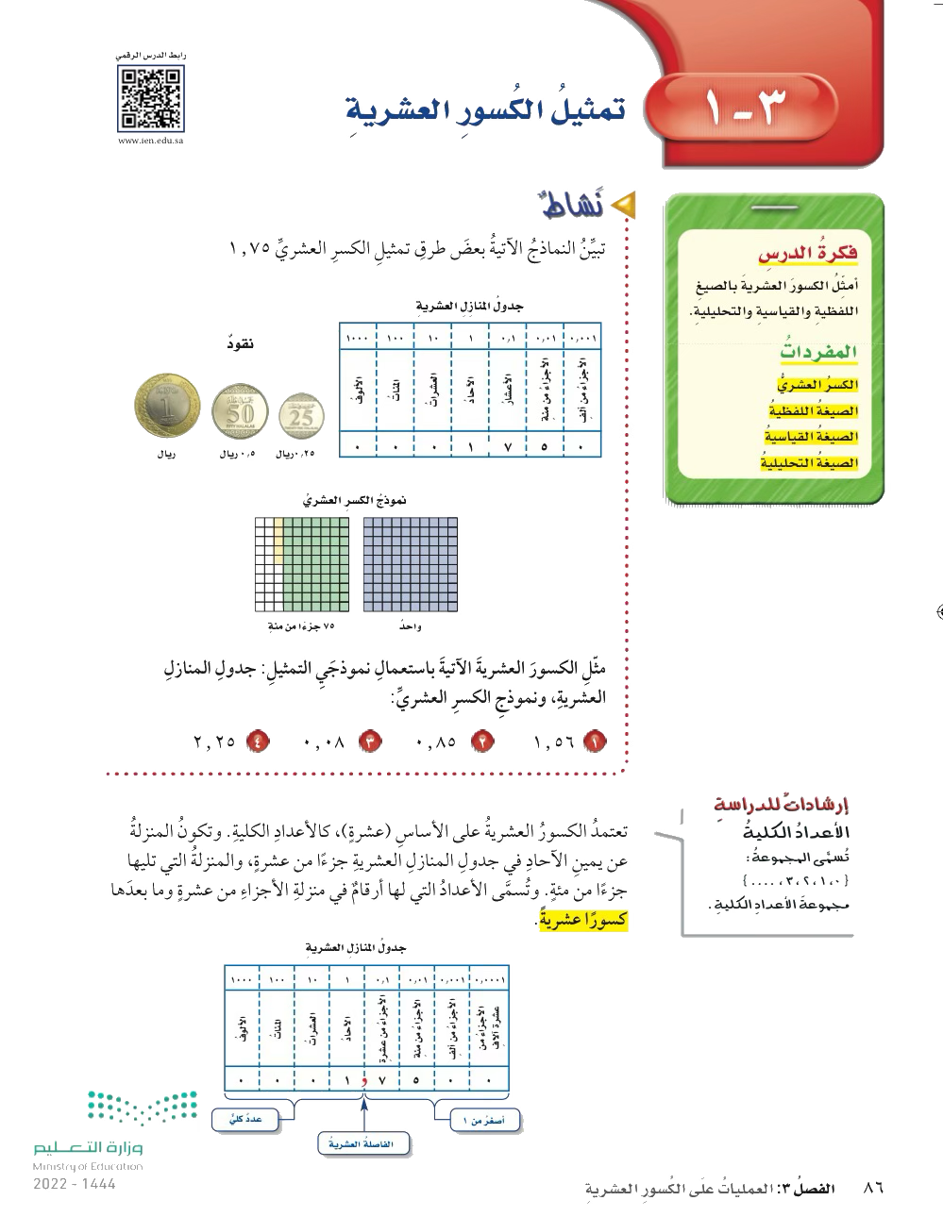
تمثيل الكسور العشرية

Slide 5
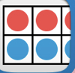
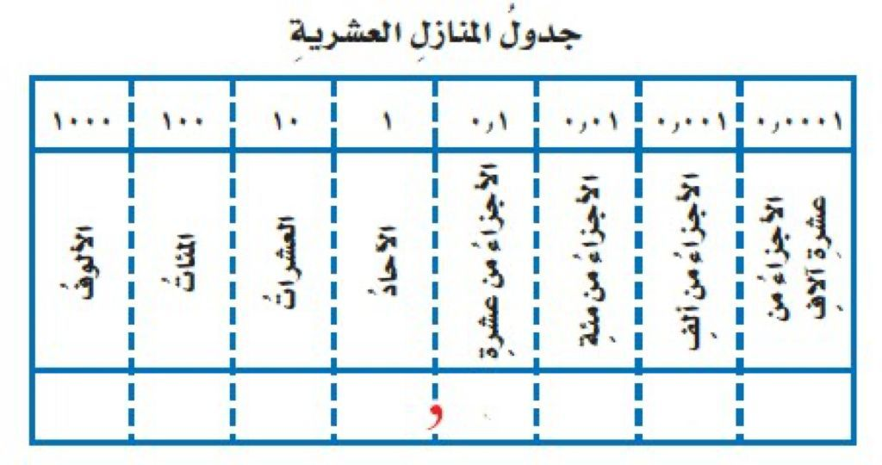
تمثيل الكسور العشرية

Slide 6

تمثيل الكسور العشرية

Slide 7

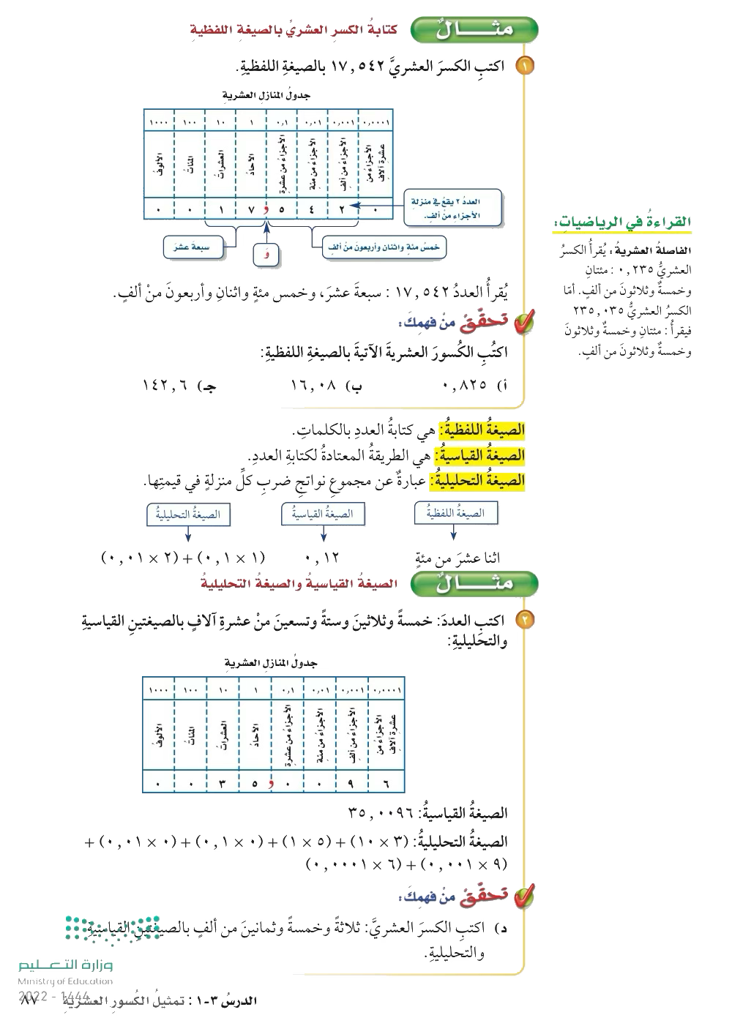

تمثيل الكسور العشرية

Slide 8
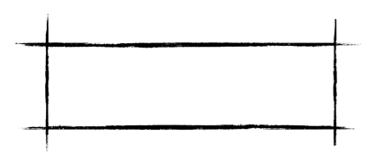




تمثيل الكسور العشرية
تحقق من فهمك
أ
ب
ج

Slide 9
تمثيل الكسور العشرية

Slide 10
تمثيل الكسور العشرية

Slide 11
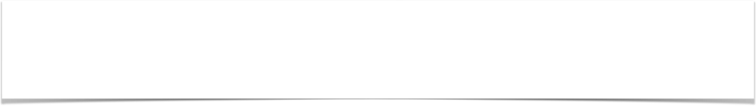
تمثيل الكسور العشرية
تحقق من فهمك

Slide 12

تمثيل الكسور العشرية
تحقق من فهمك

Slide 13
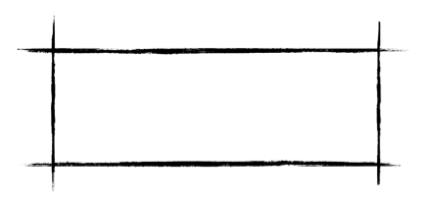
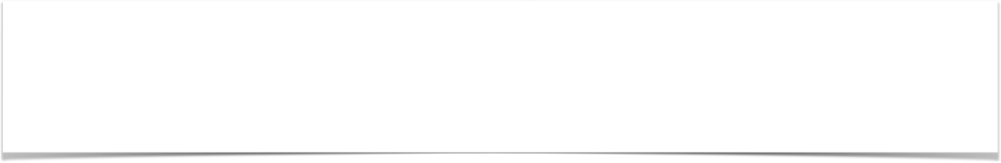
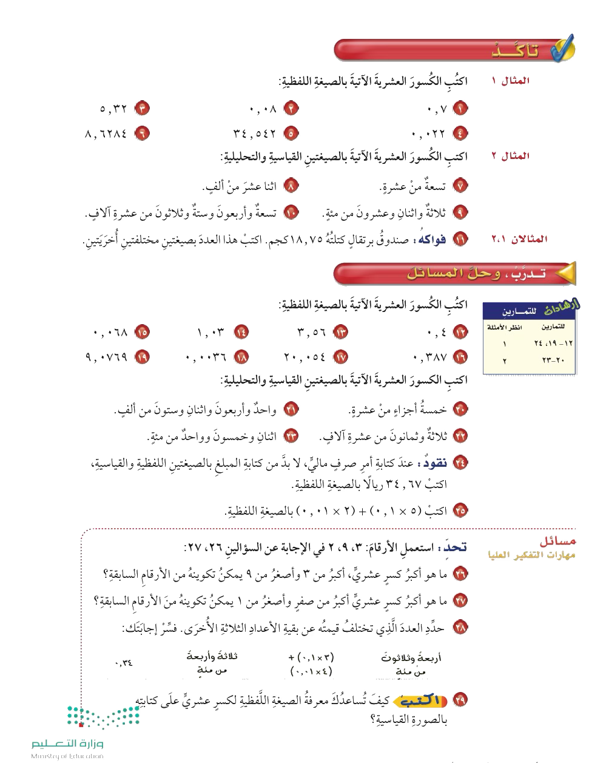
تمثيل الكسور العشرية
تأكد

Slide 14



تمثيل الكسور العشرية
تأكد
١
٢
٣

Slide 15
تمثيل الكسور العشرية
تأكد

Slide 16



تمثيل الكسور العشرية
تأكد
٤
٥
٦

Slide 17
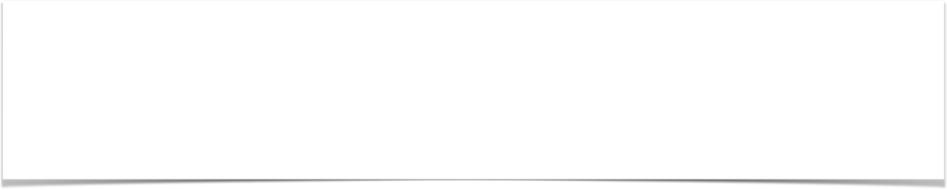
تمثيل الكسور العشرية
تأكد

Slide 18




تمثيل الكسور العشرية
تأكد
٧
٨

Slide 19
تمثيل الكسور العشرية
تأكد

Slide 20


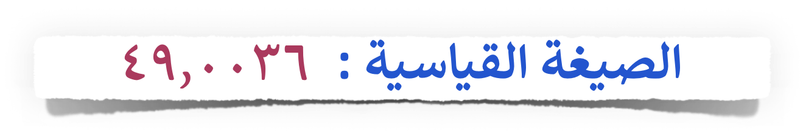

تمثيل الكسور العشرية
تأكد
٩
١٠

Slide 21
تمثيل الكسور العشرية
تأكد

Slide 22

تمثيل الكسور العشرية
تأكد

Slide 23
تمثيل الكسور العشرية
تدرب

Slide 24
تمثيل الكسور العشرية
تدرب

Slide 25
تمثيل الكسور العشرية
تدرب

Slide 26


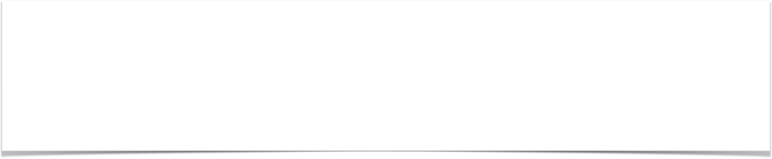
تمثيل الكسور العشرية
مهارات التفكير العليا

Slide 27

تمثيل الكسور العشرية
مهارات التفكير العليا

Slide 28
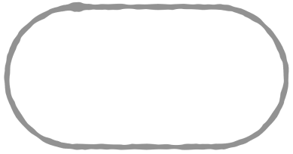

تمثيل الكسور العشرية
التقويم الختامي

Slide 29

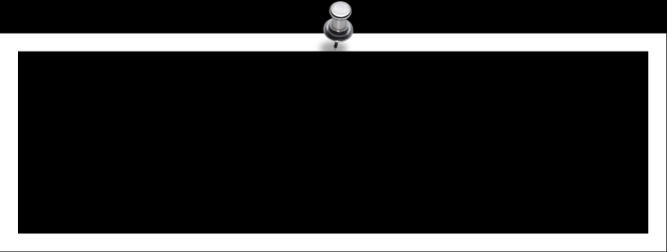

تمثيل الكسور العشرية
الواجب
سؤال ( ١٤، ١٥، ٢٠، ٢١ ، ٢٤ ) صفحة ( ٨٨ )
إن النجاح هو محصلة اجتهادات
صغيرة تتراكم يوماً بعد يوم .

Slide 30


Slide 32


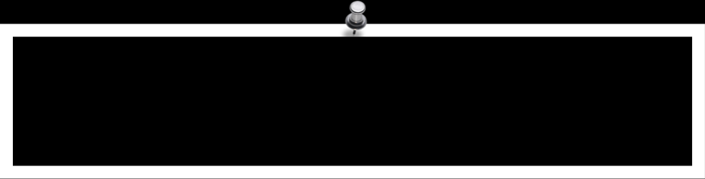


رائع وممتع
فهمت الدرس
بطاقة خروج الدرس
لم أفهم
عندي سؤال

